Slide 1
新進教師圖書館之旅-
圖書館服務簡介
104/09/07
國立成功大學圖書館 (104-1)

Slide 2
Q&A
請問您需要什麼樣的圖書館？

Slide 3
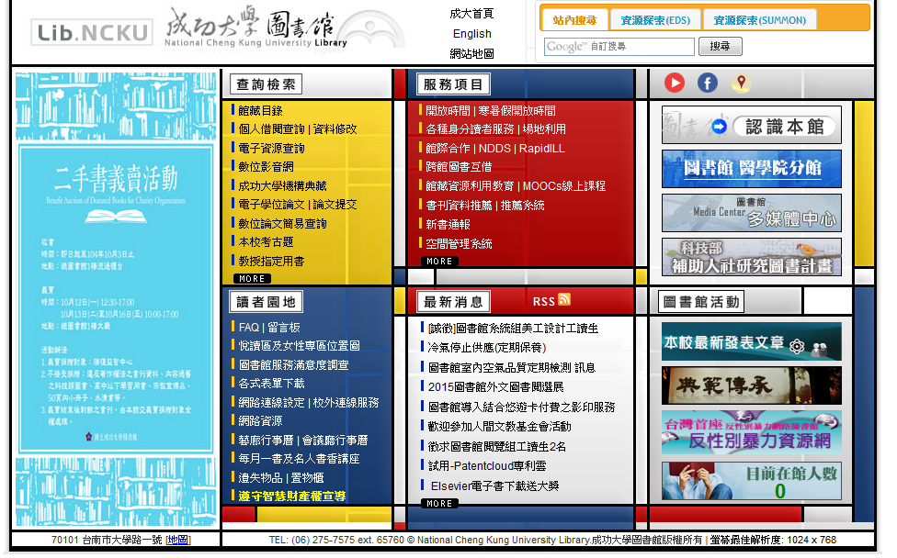
打開知識寶庫之鑰
網址：http://www.lib.ncku.edu.tw

Slide 5
組織編制：7組1分館
單位 | 業務職掌 | 聯絡方式
館長室 | 行政管理 | 65700
採編組 | 圖書資料薦購、編目、交贈 | 65710
期刊組 | 紙本及電子期刊薦購與管理、 館際合作及校內代印 | 65741
典藏組 | 書庫管理、尋書服務、K館管理 | 65750
閱覽組 | 圖書借還、辦證、跨館互借、圖書館參觀導覽 | 65760
資訊服務組 | 參考諮詢及電子資源檢索服務與利用指導 | 65780
多媒體視聽組 | 視聽資料及隨選視訊系統使用及圖書館會議廳借用 | 65790
系統管理組 | 機構典藏、學位論文上傳諮詢、資訊設備及網路使用諮詢 | 65770
崑巖醫學圖書分館 | 醫學資源管理與利用 | 7-5120

Slide 6
您的需要，我們聽到了~
研究需求
教學需求
館際合作
Turnitin論文比對
ORCID學者身分證
Open Access期刊投稿
機構典藏徵集
提供學科主題利用指導課程

Slide 7
館際合作服務(2/3)
RapidILL西文文獻快遞服務
  簡介
    RapidILL ：以美加地區圖書館為主的館際合作組織，透過該服務可為全校師生最快於 24 小時內取得本館沒有蒐藏的西文期刊文獻及圖書章節
  申請辦法
    此系統使用之帳號/密碼與個人圖書館借閱查詢之帳號/密碼相同，無需再另外申請帳號
  費用：以每頁3元之價格收費
Notes:
RapidILL 的合作成員以美國地區大學圖書館為主，另外還包括加拿大、香港、臺灣等地，本館已加入成為正式會員。該組織目前約有244所圖書館參與運作，彼此之間提供快速而有效率的資源分享服務。

Slide 8
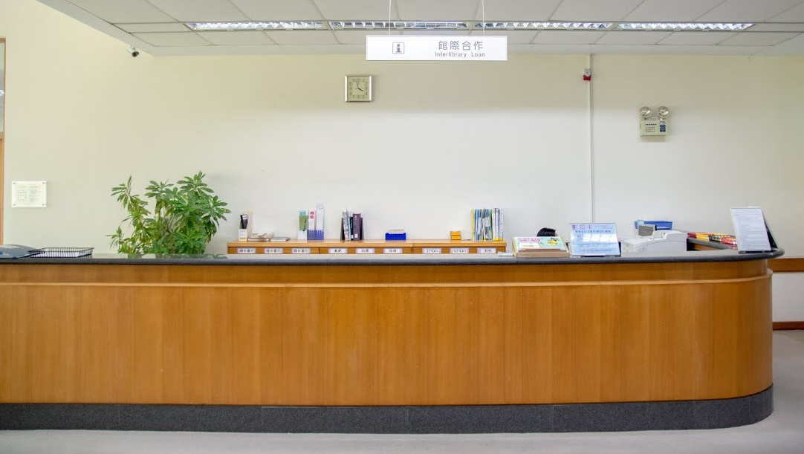
館際合作服務(1/3)
文獻複印及圖書借閱
申請途徑：
  全國文獻傳遞服務系統(NDDS)
    首次使用『全國文獻傳遞服務系統』前，需先申請讀者帳號
    回覆時效視對方圖書館的服務效率而定，一般而言，經由Internet網路傳遞，約2天內可取件
    費用
      國內→各館收費不一，以對方圖書館之計費來收費
      國外→每一影印申請件收費450元，每一借書申請件收費800元（回郵郵資另計）
Notes:
RapidILL之外的國外館際合作申請件，可能依匯率浮動而有所變更

Slide 9
館際合作服務(3/3)
DOCLINE文獻複印服務
  簡介
    DOCLINE為美國國家醫學圖書館(NLM)提供的文獻傳遞服務系統，透過醫分館可向NLM提出文獻傳遞申請
  申請方式
    利用『全國文獻傳遞服務系統』填妥國外複印申請單向醫分館申請；資料到館後再到醫分館付款領件即可
  回覆時效：約3天內可取件
  費用：國外醫學文獻資料每件收費新台幣350元

Slide 10

Turnitin 論文比對服務
個人帳號
  投稿前先進行比對，瞭解相似比例
課程帳號
  批改學生作業前進行比對，或請學生於繳交作業同時繳交比對報告書
請利用電子資源查訊系統連線

Slide 11
ORCID
ORCID是 Open Researcher and Contributor ID repository (研究者及投稿人公開資料庫)的縮寫，屬於國際非營利性組織，研究人員可利用 ORCID在線上註冊申請獨一的身分編碼，有助於將研究活動(包含文章、專利到表演等)以完整清單呈現。

Slide 12
ORCID
註冊完成後，可以把ORCID ID應用在個人首頁、演講簡報、簡歷、簽名檔/名片、期刊投稿系統、研究經費申請等，降低您常常需反覆提供履歷與著作清單的困擾，更有助於將研究成果呈現，並正確地計算被引用次數，清楚辨識每一個作者的學術影響力。也可讓您與公眾透過 ORCID ID 在 WOS (SCI & SSCI) 或 Scopus 快速與準確查詢您的專業著作

Slide 13
Open Access
什麼是 Open Access?
  作者
  研究者
  圖書館
  學術傳播

Slide 14
BMC Supporter Membership
本館於104年7月成為BMC Supporter member之一, 每年付些許的贊助費, 享有以下權益：
    機構所有科研人員在BioMed Central和SpringerOpen共450多種期刊發表論文時，可享受15%的APC(Article Processing Charge)折扣優惠。
    提供SWORD服務，將機構所有的論文最終版自動發往機構存儲庫，幫助增加論文收入量。
    提供年度發文報告，幫助圖書館了解研究人員的關注點及科研動態。
    在BioMed Central網站建立會員主頁，宣傳會員機構及其研究成果，提高機構可見度。會員主頁網址 www.biomedcentral.com/inst
    與圖書館或科研機構合作，邀請資深編輯，進行針對期刊投稿和出版的專業講座。提高圖書館的影響力，加大圖書館對科研的貢獻。

Slide 15
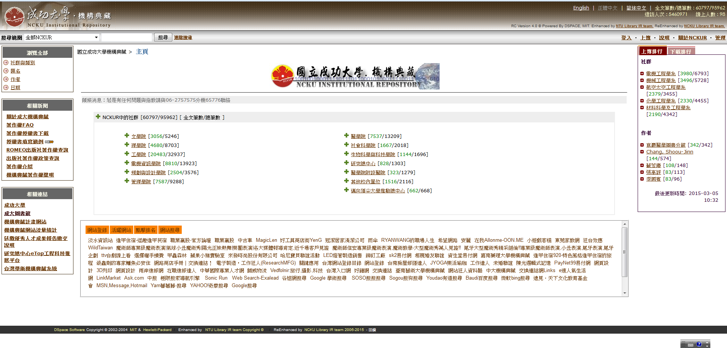
機構典藏徵集

Slide 16
機構典藏徵集 (1/2)
以集中管理的方式蒐集、組織本校學術研究成果並提供永久保存、取用與傳播本校數位形式的學術研究產出。
不僅可以作為顯示本校學術地位的指標，還可提昇本校知名度、地位與公共價值。

Slide 17
機構典藏徵集 (2/2)
請提供研究資料給本館典藏
  典藏內容包括︰
    期刊、會議論文、產學合作、研究報告、投影片、教材、專書、會議議程、會議海報等。
  教師就可公開之資料填寫授權書，將可供公開下載資料的權利授權予本館。
網 址：http://ir.lib.ncku.edu.tw/
承辨人：蔡佳欣
分 機：65776

Slide 18
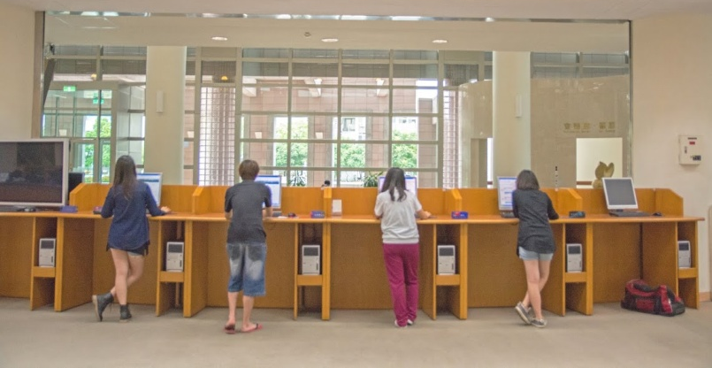
圖書館資源利用教育訓練課程
接受針對課程主題，量身訂做圖書館資源利用指導課程之申請
歡迎與我們聯絡
  資訊服務組，校內分機：65736
  醫分館，校內分機：7-5155

Slide 19
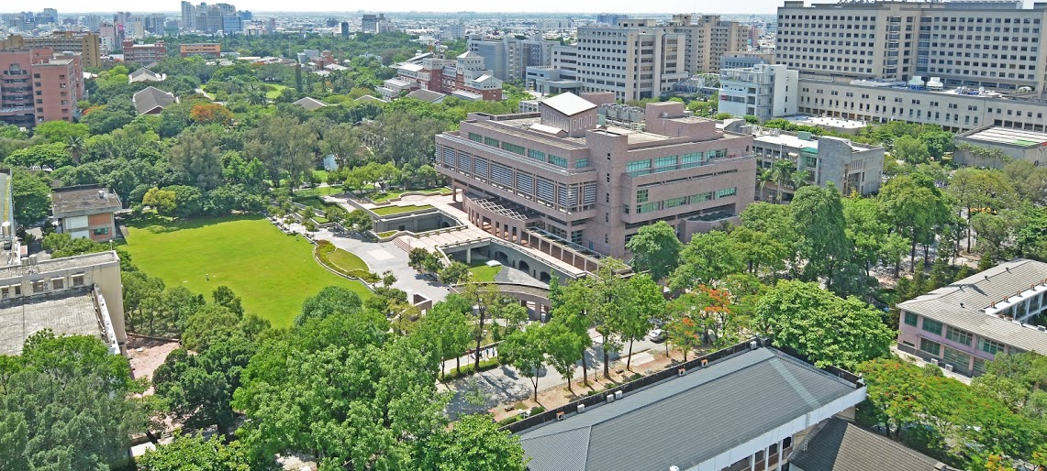
更多資訊請上圖書館網站查詢
任何問題，歡迎隨時與我們聯繫

